Slide 1
英语语法
从入门到高级（放弃）
简单句
Jack M.

Slide 2
简单句分类
1、陈述句
2、疑问句
3、感叹句
4、祈使句

Slide 3
1、陈述句
陈述句的两种形式
肯定式 I have money
肯定变否定的方式，助动词（do）后面加否定词（not）
否定式 I don’t (do not) have money

Slide 4
1、陈述句
陈述句的五种句型
1、主+谓
2、主+谓+宾
3、主+系+表
4、主+谓+双宾
5、主+谓+宾补

Slide 5
1、陈述句
主+谓（不及物动词才能玩主谓结构）
I run
我 跑

Slide 6
1、陈述句
主+谓+宾
I love you
我 爱 你

Slide 7
1、陈述句
主+系+表
I am Iron Man
我 是 钢铁侠
系动词=be动词（那一堆各种各样的是am is are等等）
加上
感官动词（看、听、闻、尝、感觉、变得、似乎、保持、证明）
句子中间的谓语动词，如果是系动词后面就是表

Slide 8
1、陈述句
主+谓+双宾（直接宾语+间接宾语）
I give you money
我 给 你 钱
双宾表示，谓语后面加的两个东西，都是动作的对象
我 给 （你+钱）
判断技巧：谓语后面两个东西，都能做被动语态主语就是双宾，否则就是宾补
我 给 （你+钱）=（你）被我给了（钱）=（钱）被我给了（你）

Slide 9
1、陈述句
主+谓+宾+宾补
They ordered hamburger their lunch
他们 点了 汉堡 他们的午餐
中文语序：他们的午餐他们点了汉堡
判断技巧：谓语后面两个东西，都能做被动语态主语就是双宾，否则就是宾补
他们 点了 （汉堡+他们的午餐）
（汉堡）被他们点了（他们的午餐），说不通了，汉堡被点了他们的午餐，汉堡成仙了？还要被人点菜给汉堡吃？
（他们的午餐）被他们点了（汉堡），可以说通，他们的午餐被点了汉堡

Slide 10
2、疑问句
疑问句的四种形式
1、一般疑问（Do you love me？）
2、特殊疑问（Why do you love me？）
3、选择疑问（Do you love my body or my heart？）
4、反义疑问（You love me，Don’t you？）

Slide 11
2、疑问句
一般疑问句，可以用yes，no回答
陈述句变一般疑问句三种方式之：提前系动词（be动词、感官动词）
主+系+表 变成 系+主+表
陈述句：You （are） an idiot. (你是个笨蛋)
一般疑问句:（Are） you an idiot？（你是不是个笨蛋？）
回答：Yes, I am/No, I’m not.

Slide 12
2、疑问句
一般疑问句，可以用yes，no回答
陈述句变一般疑问句三种方式之：提前助动词（do、have、shall等）
主+谓+（宾） 变成 助动词+主+动词原形+其他
陈述句：You （have） got light bulbs. (你有灯泡)
一般疑问句: （Have） you got light bulbs？（你有灯泡吗？）
回答：Yes, I have/No, I haven’t

Slide 13
2、疑问句
一般疑问句，可以用yes，no回答
陈述句变一般疑问句三种方式之：提前情态动词（can、may、will等）
主+情态动词+动词原形+其他 变成 情态动词+主+动词原形+其他
陈述句：You （can）play football. (你会踢足球)
一般疑问句:（can） you play football？（你会踢足球吗？）
回答：Yes, I can/No, I can’t

Slide 14
2、疑问句
特殊疑问句
不可以用yes，no回答
对句子中的某个句子成分提问
用特殊疑问词开头

Slide 15
2、疑问句
特殊疑问句，疑问词
Who 提问人：Who’s next？（谁下一个？）
Whose 提问所属：Whose car is this？（这是谁的车？）
Whom 提问宾格人：Whom did you choose for our them leader?（你选谁当我们队长？）
What 提问事情属性：What time is it？（几点了？）
When 提问时间：When can we start working？（我们什么时候可以开始工作？）
Where 提问地点：Where is the bathroom？（卫生间在哪里？）
Why 提问原因：Why did he do it？（他为什么做这个事？）
How 提问方式数量：How heavy is it？（它有多重？）
How much/many 多少：How much longer？（有多远？）
Which 提问选择：Which is your choice？（你选哪个？）

Slide 16
2、疑问句
选择疑问句
不可以用yes，no回答
选择疑问用or连接
提问两个以上的句子内容供选择
Do you like to play football or basketball?
你喜欢踢球还是打篮球？
回答：I like to play football/I like to play basketball

Slide 17
2、疑问句
反义疑问句
可以用yes，no回答
前肯后否，前否后肯
陈述句部分是肯定，疑问句部分用否定句
He is your teacher, isn‘t he？(他是你的老师，不是吗？)
陈述句部分是否定，反义疑问句用肯定句
He isn‘t your teacher, is he？(他不是你的老师，是吗？)
根据事实回答：Yes, he is/No, he isn’t

Slide 18
2、疑问句
祈使句反义疑问句
用will you和won’t you
Open the door, won’t you?
打开开门，不好吗？
Don’t open the door, will you?
不打开门，好吗？
不管否定肯定，let’s开头结尾就是shall we，Let us开头结尾就是will you
肯定：Let‘s go to school, shall we? Let us go outside, will you?
否定：Let‘s don’t go out, shall we? Don't let us go there, will you?

Slide 19
2、疑问句
有must反义疑问句
must表必须时候，反义疑问用mustn’t ?/needn’t?
He must study hard at English, mustn't he？
他必须努力学英语，不是吗？
must表推测(肯定)时候，反义疑问用must后动词的否定提问
You must be joking, aren't you？
你肯定是在开玩笑，不是吗？

Slide 20
2、疑问句
感叹句反义疑问句
全部是，用感叹句陈述，用否定式提问
前肯后否
What a lovely girl, isn’t she?
多么可爱的女孩，不是吗？

Slide 21
2、疑问句
否定词的反义疑问句
常见否定词hardly, never, seldom, little, few, nowhere, nothing
陈述句有否定词，反义疑问用肯定提问
He hardly goes to school, does he?
他几乎不去学校，是吗？

Slide 22
2、疑问句
复合句的反义疑问句
复合句反义疑问，都是对主句提问与主句相关（除了宾语从句）
She never told you that she had a baby, did she?
她从来没有告诉过你她有一个孩子，是吗？

Slide 23
2、疑问句
宾语从句的反义疑问句
全部复合句里，只有宾语从句的反义疑问句，是和从句相关的
I don’t think/believe/imagine/suppose
引导的宾语从句，反义疑问句与从句主语，主谓一致，用肯定提问
I don’t imagine he has got it, has he?
我没有想过他有它，他有吗？

Slide 24
3、感叹句
What感叹句
what+a、an+形容词+可数名词单数+主语+谓语
What a beautiful photo it is!（这照片它多美啊！）
what+形容词+不可数名词/名词复数+主语+谓语
What cleanly water it is!（多干净的水啊！）
What brilliant dogs they are!（多聪明的狗啊！）

Slide 25
3、感叹句
How感叹句
how+形容词/副词+主语+谓语
How careful he is！（他多细心啊！)
How fast he runs！（他跑得多快啊！）
how+形容词+a、an+可数名词单数+主语+谓语
How cute a dog it is!(它是多么可爱的一只狗啊！)

Slide 26
3、感叹句
语气词+感叹号的感叹句
Wow! That’s totally awesome!
哇！真是厉害！
Oh! You’re Peter！
哇！你是皮特！

Slide 27
4、祈使句
命令、警告祈使句
Get out！（滚！） Be quiet, please.（请安静） Be careful（小心）
请求、祝愿祈使句
Have a good day（祝你有美好的一天）Let me help you（让我帮你）

Slide 28
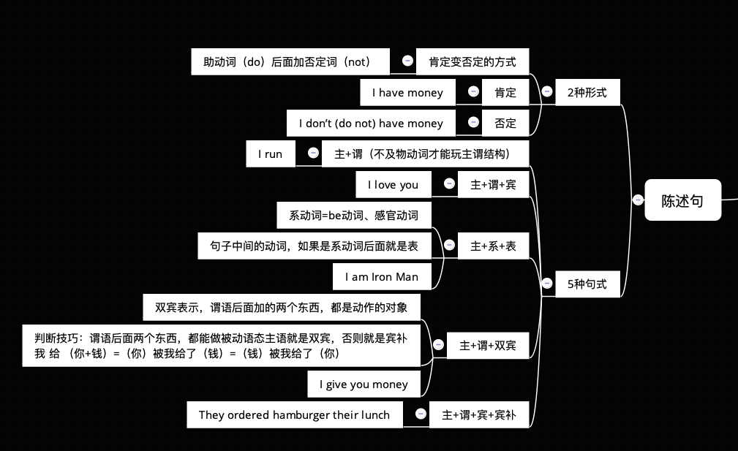

Slide 29
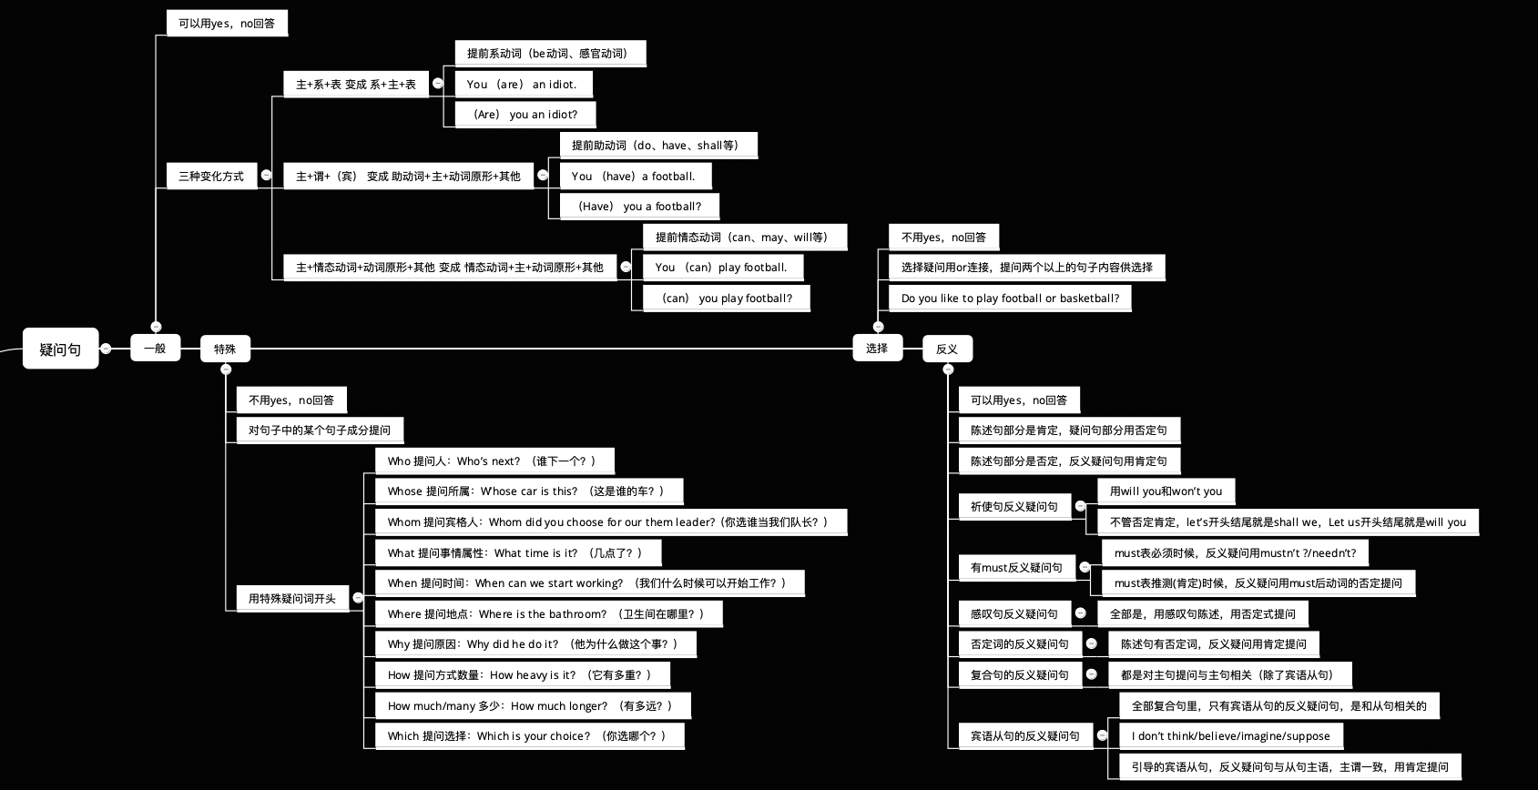

Slide 30
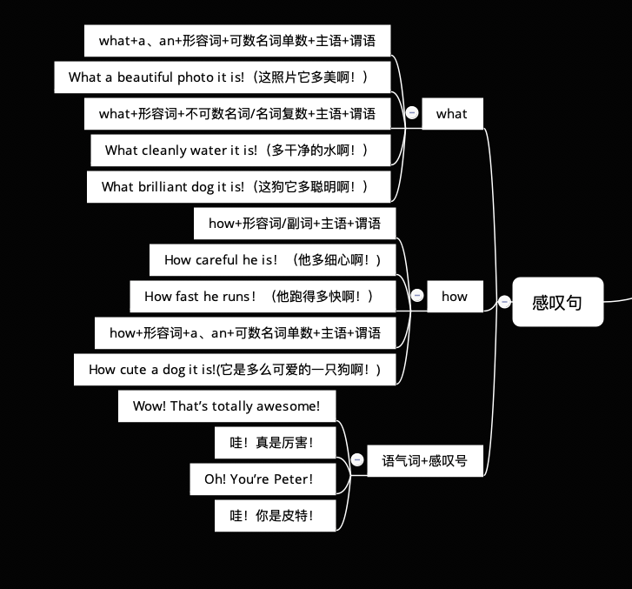

Slide 31
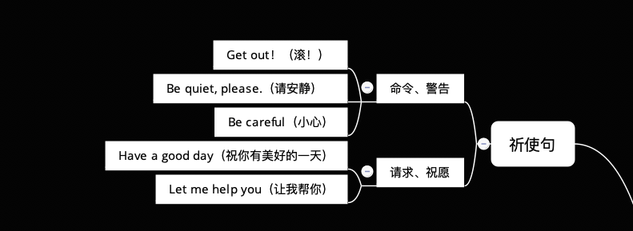

Slide 32
谢谢观看

